Slide 1



Otimização de carteiras de investimentos com Python
Profª D^{ra} Maisa Melo
Aula 9: Funções de várias variáveis
ⓒ Trading com Dados is a registered trademark. All rights reserved.

Slide 2
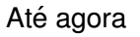
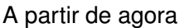
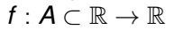
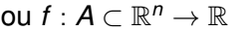
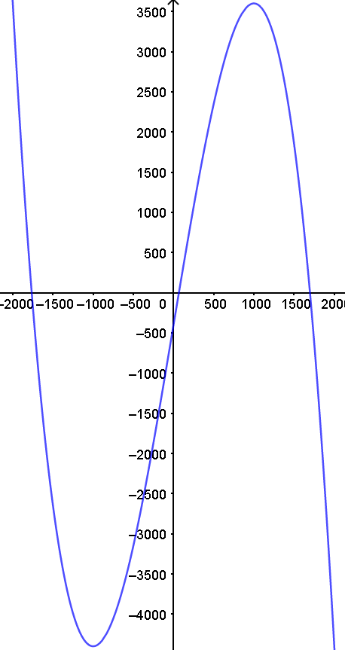
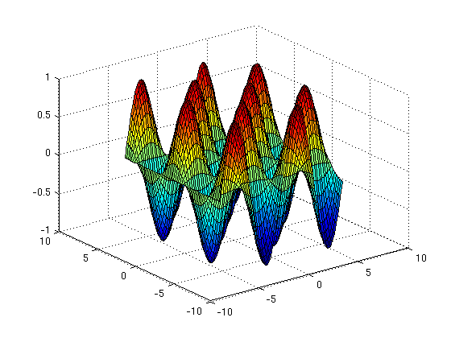
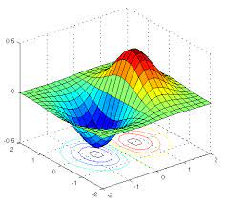
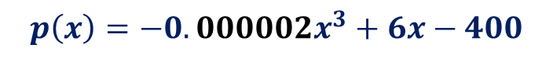
$$p\left(x\right)=−0.000002x^{3}+6x−400$$
ⓒ Trading com Dados is a registered trademark. All rights reserved.
Notes:
2

Slide 3
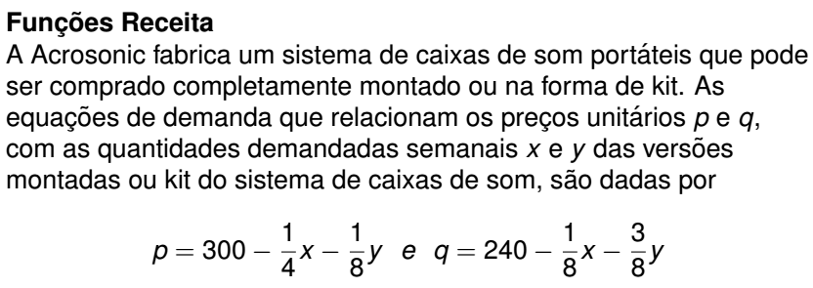
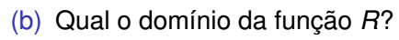
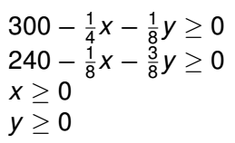
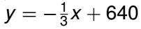

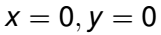
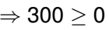
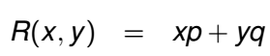
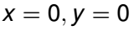
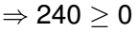
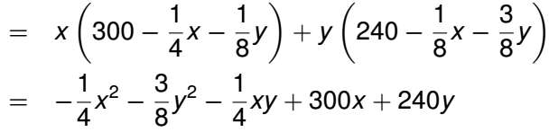

ⓒ Trading com Dados is a registered trademark. All rights reserved.
Notes:
3

Slide 4
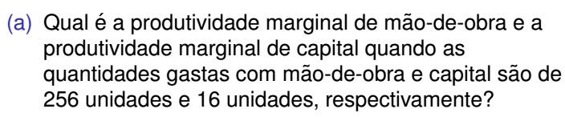

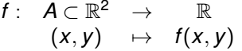
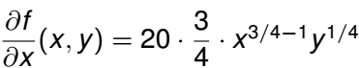
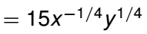
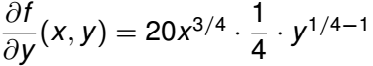
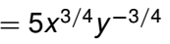
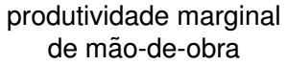
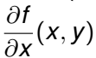
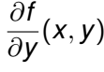
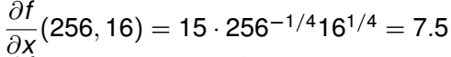
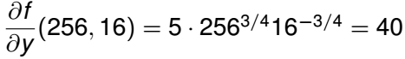
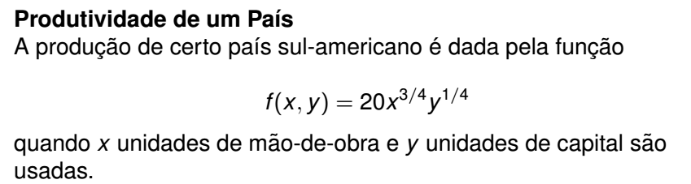
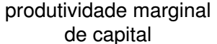
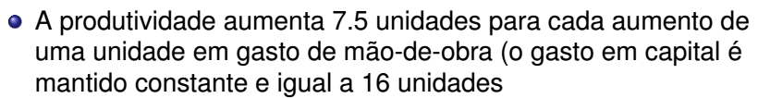
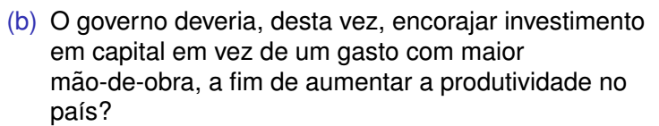
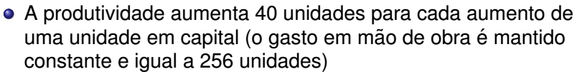
SIM
ⓒ Trading com Dados is a registered trademark. All rights reserved.
Notes:
4

Slide 5

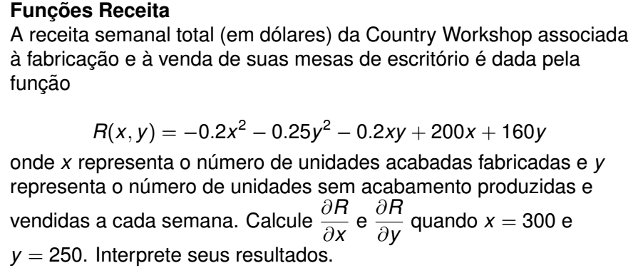
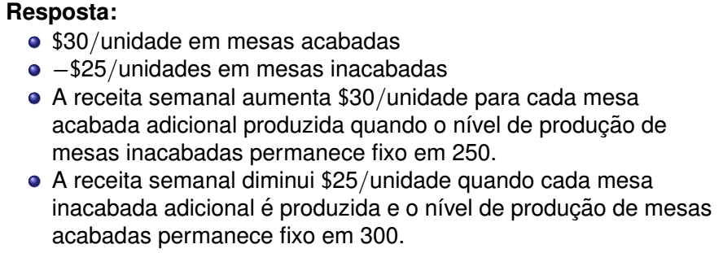
ⓒ Trading com Dados is a registered trademark. All rights reserved.
Notes:
5

Slide 6
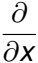
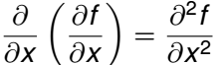
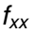
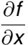
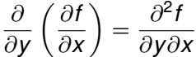
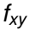
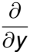
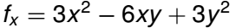
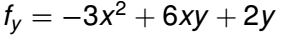
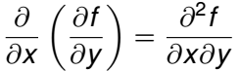
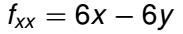
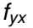
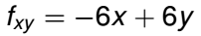
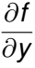




ⓒ Trading com Dados is a registered trademark. All rights reserved.
Notes:
6

Slide 7


ⓒ Trading com Dados is a registered trademark. All rights reserved.
Notes:
7

Slide 8






ⓒ Trading com Dados is a registered trademark. All rights reserved.
Notes:
8

Slide 9





















ⓒ Trading com Dados is a registered trademark. All rights reserved.
Notes:
9

Slide 10






Notes:
10

Slide 11






Notes:
11

Slide 12
Revendo vetores
No plano cartesiano sempre utilizamos um par ordenado (a,b)
(1,4) ≠ (4,1)
Soma de vetores
(1,4)+(4,1)=(5,5)
abscissa
ordenada
5
4
3
2
1
1
2
3
4
5
Notes:
12

Slide 13



Como é caracterizado um vetor?
Direção
Tamanho
Sentido
-w
2w
w
$\frac{1}{2}$w
u
-$\frac{1}{2}$w
$−\frac{1}{4}$w
Perpendiculares
v
Notes:
13

Slide 14






















Notes:
14

Slide 15



















Notes:
15

Slide 16












Notes:
16

Slide 17





Notes:
17

Slide 18



Notes:
18

Slide 19



Notes:
19

Slide 20



Notes:
20

Slide 21








Notes:
21

Slide 22



Notes:
22

Slide 23



















Notes:
23

Slide 24




















1
Notes:
24

Slide 25



Notes:
25

Slide 26
Notes:
26

Slide 27
Notes:
27

